Slide 1
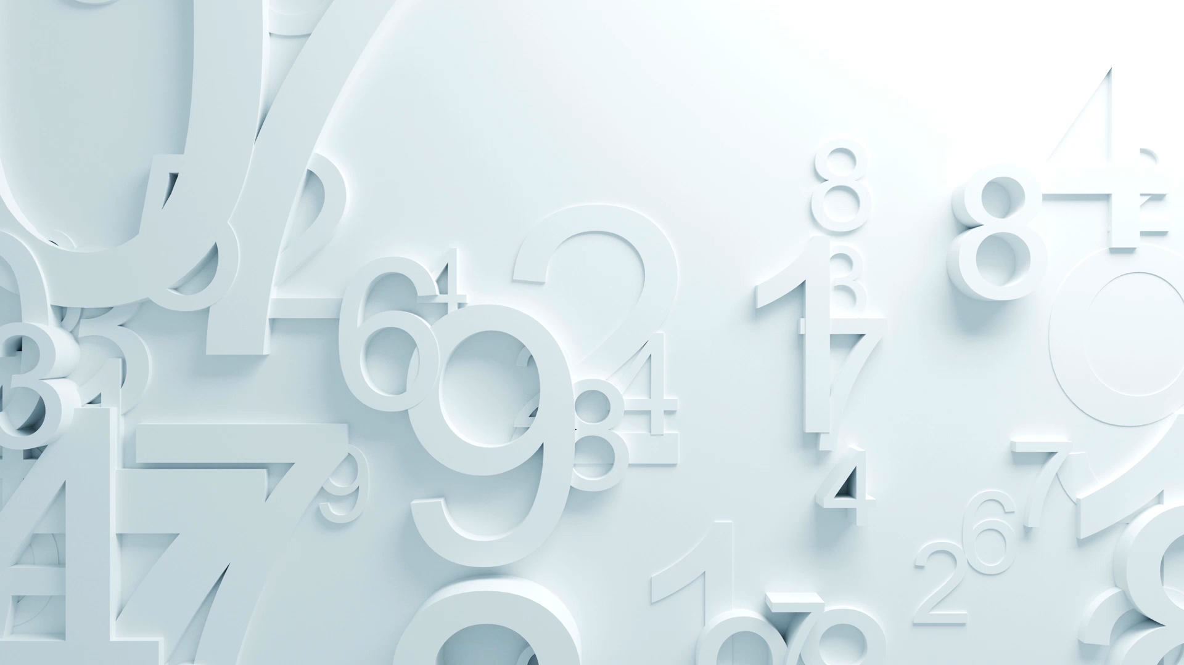
DELIMO Z 8

Slide 2

ZAPIS V ZVEZEK DELIMO Z OSEM
8 : 8 = 1, ker je 1 x 8 = 8
16 : 8 = 2, ker je 2 x 8 = 16
24 : 8 = 3, ker je 3 x 8 = 24
.
.
.
80 : 10 = 8, ker je 8 x 10 = 80

Slide 3
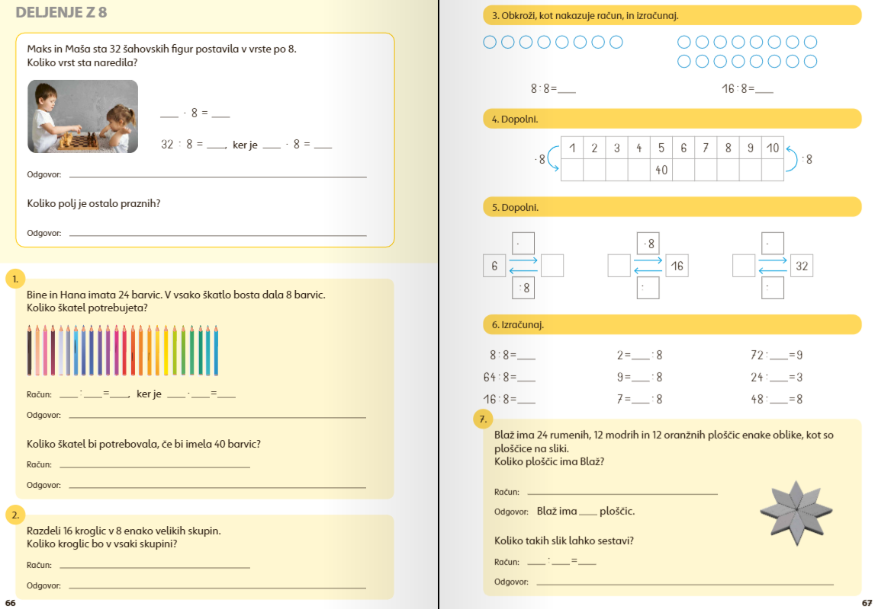
Reši naloge v DZ na strani 66 in 67.

Slide 4
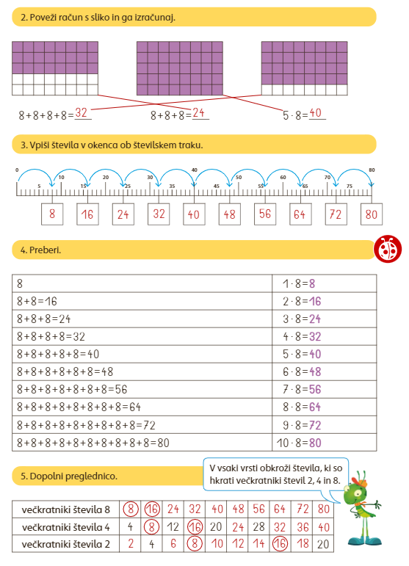
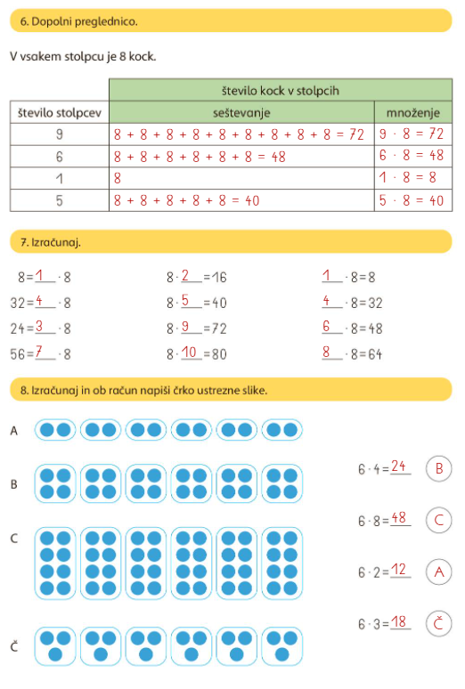
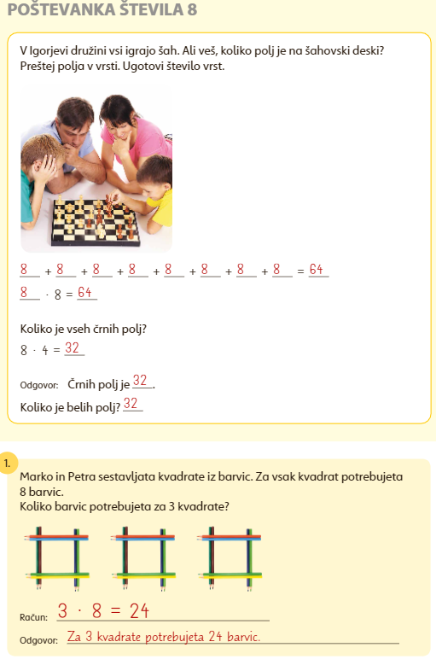
Preglej si včerajšnjo
nalogo.
Preglej si včerajšnjo nalogo.

